Slide 1
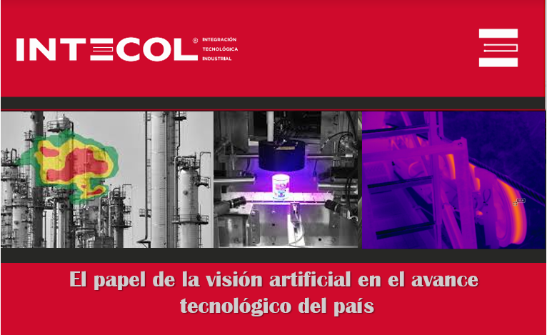
Vision Artificial aplicada en la industria

Slide 2
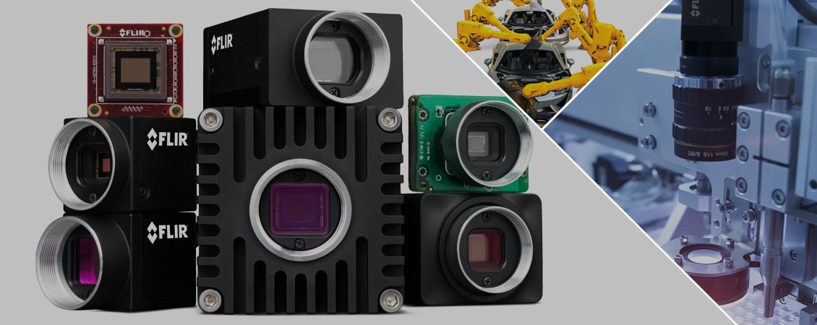
Cámaras: Funcionamiento Básico
Las cámaras son dispositivos de adquisición de imágenes que reciben un patrón de iluminación de un sistema óptico y convierte la señal de los fotones en señales eléctricas digitales que representa las variaciones temporales y espaciales de la luz incidente.
Para construir dichos dispositivos se debe combinar un sensor de imagen con una electrónica para operar de tal manera que se suplan las necesidades mecánicas, medioambientales, eléctricas y ópticas del sistema. Un entendimiento de las características del sensor afectara de manera inmediata la operación y el desempeño de un sistema de visión artificial.

Slide 3
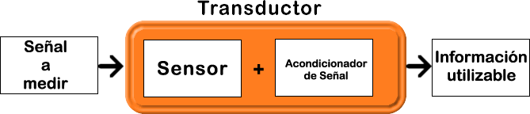
Sensores de imagen
Un transductor es dispositivo capaz de transformar o convertir una determinada manifestación de energía de entrada, en otra diferente de salida. Así todos los transductores tienen limitaciones en el manejo de la señal , ruido , en linealidad, y tiempo de respuesta. Además los sensores de imagen tienen limitaciones de resolución espacial, uniformidad espacial , espectral y temporal.
Seleccionar un sensor es un ejercicio donde se debe comprender las características de la señal óptica disponible y se debe definir los datos que van a ser extraídos de la señal óptica
Aunque hay una gran cantidad de mecanismos físicos que convierten el flujo fotónico en señal eléctrica, Hay tres grandes grupos que han sido ampliamente usados:

Slide 4
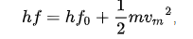
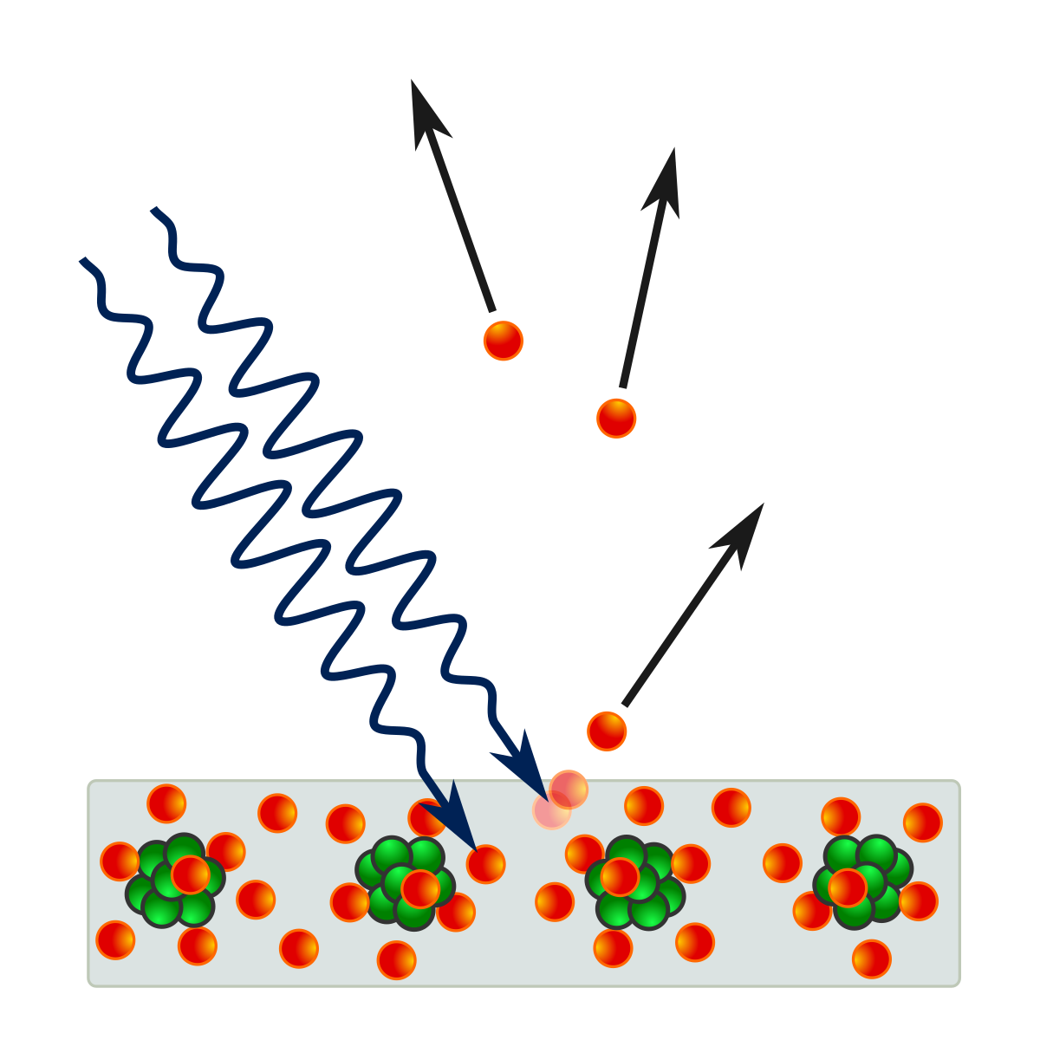
Sensores Basados en efecto fotoeléctrico
El efecto fotoeléctrico consiste en la emisión de electrones por un material sobre el que incide radiación electromagnética(fotones).
Los sensores mas prácticos, son aquellos materiales transparentes , así los fotones pueden entrar por un lado(generalmente una recubierta de vidrio al vacío y los electrones salen por el otro. Estos materiales son llamados fotocátodos. Todavía son muy comunes en instrumentación con un nivel bajo de luz e imágenes de rayos x.
Son raramente utilizados en sistemas de visión artificial por que los sensores tienden a sufrir de ruido, distorsión y señales no lineales.
Energía de un fotón absorbido = Energía necesaria para liberar 1 electrón + energía cinética del electrón emitido.

Slide 5
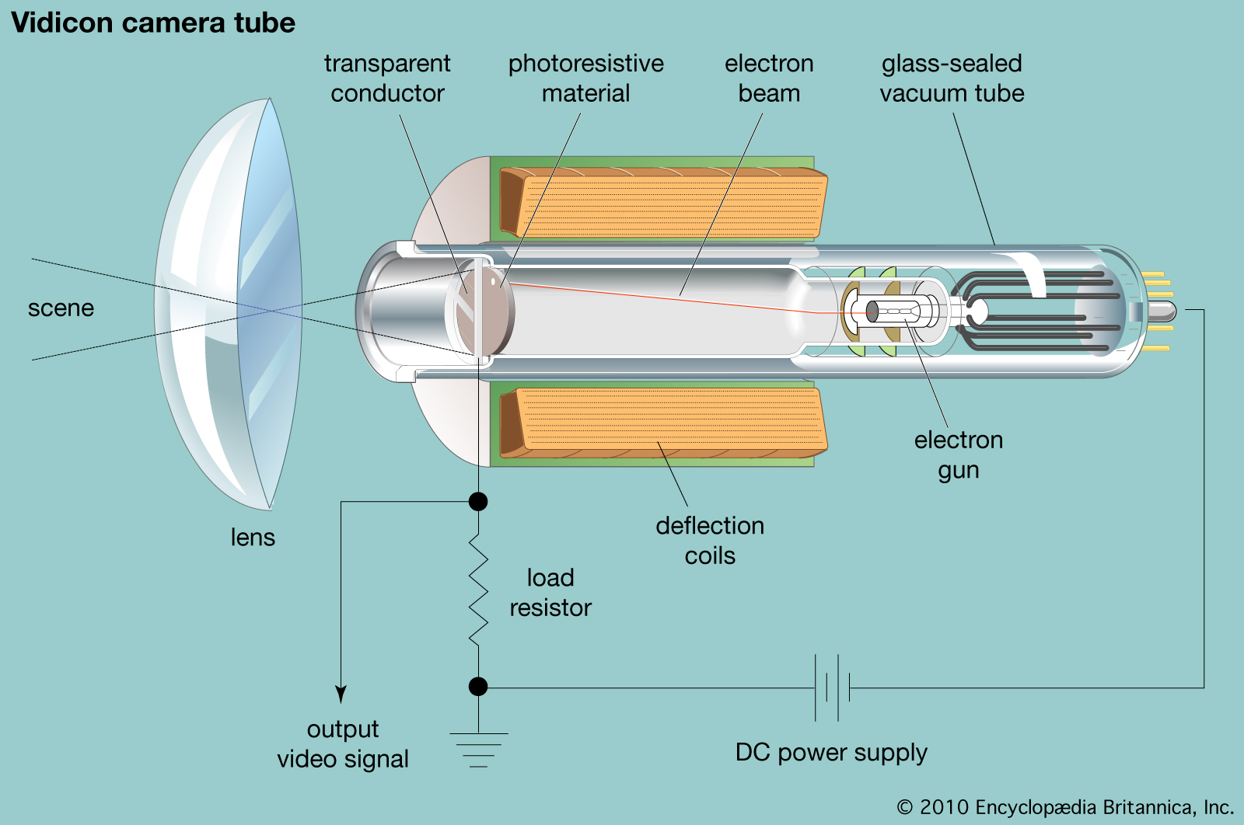
Sensores Fotoconductores
Es un grupo casi abandonado en el que la resistencia del material varia con la exposición a la luz, las celdas mas comunes están basados en selenio y son altamente usados en tubos de cámara , son relativamente fáciles de producir en películas delgadas y operan a voltajes bajos. Sin embargo estos materiales sufren de señales no lineales , varios tipos de fatiga de la señal
Que conllevan a imágenes rápidamente quemadas en escenas estáticas, como los que se encuentran en tareas de visión artificial. Además todos los tubos de cámaras cuentan con distorsiones geométricas de la imagen e influencias de campos eléctricos y magnéticos.
Aun así, Los fotoconductores han sobrevivido en dispositivos de estado solido, especialmente en aplicaciones infrarrojas

Slide 6
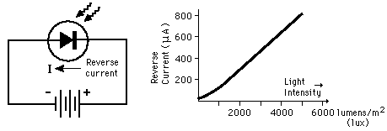
Sensores Fotovoltaicos
Son materiales en donde la luz incidente genera un voltaje asociado en un diodo fabricado por dicho material. Son diodos que generan una señal a través de la recombinación de la carga inicializada por fotones incidentes.
Estos materiales son especialmente buenos para tareas de visión artificial por que generan señales eléctricas exactamente proporcionales a el numero de fotones incidentes y por que son fácilmente fabricados en capas delgadas estables.

Slide 7
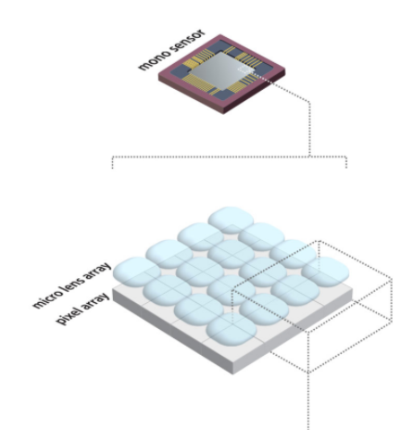
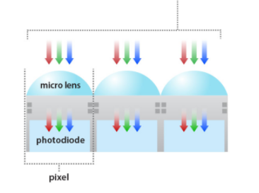
Pixel
Aunque tiene diferentes significados en la literatura nos vamos a referir a un pixel como la unidad más pequeña y diminuta de un detector o una pantalla. Por ejemplo un fotodiodo en un sensor de imagen
Un sensor de imagen es una malla de pixeles que pueden medir unos cuantos micrómetros de ancho.

Slide 8
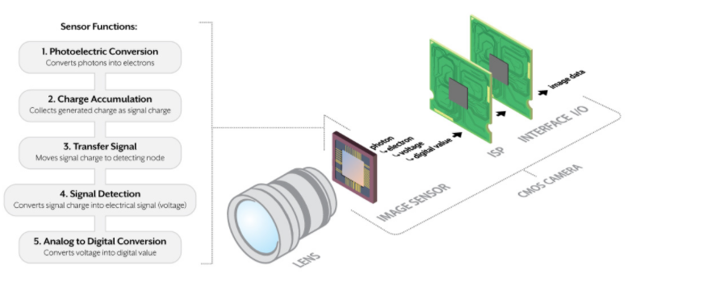
Los sensores de imagen están compuestos por cadenas de pequeñas estructuras diseñadas para realizar las funciones básicas de convertir la luz en carga y proveer una variedad de funciones auxiliares para mejorar la flexibilidad y la operación . Algunas de estas estructuras operan a nivel de pixel mientras que otras operan en filas o columnas de pixeles o algunas otras funcionan a nivel general del sensor de imagen.

Slide 9
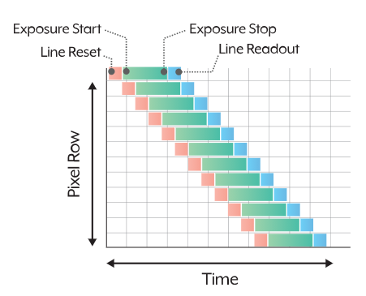
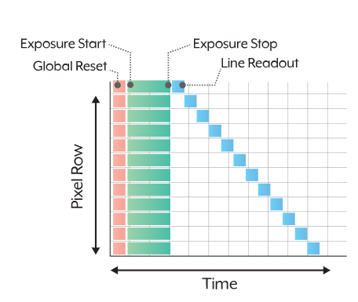
Global vs Rolling Shutter
La forma en que el sensor toma la foto afecta directamente las imágenes finales, especialmente cuando el objetivo o la cámara están en movimiento.
En la mayoría de los casos es preferible utilizar Global Shutter, pero se debe considerar que Rolling shutter es mas económico.

Slide 10
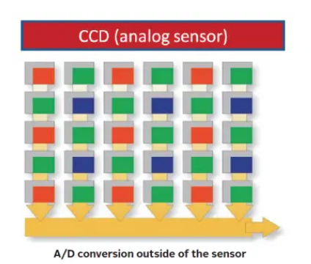
Sensores CCD(Charged Couple Device-Dispositivo de Cargas
Eléctricas Interconectadas)
En los sensores de imagen CCD todos los pixeles inician y detienen la exposición de luz al mismo tiempo (global shutter), cada pixel recolecta luz y la transforma en una señal analógica que es posteriormente es desplazada a un registro horizontal que luego envía la señal total para ser analizada por la cámara. asi la conversión de voltaje análogo a digital se produce fuera del sensor , en la electrónica de la cámara

Slide 11
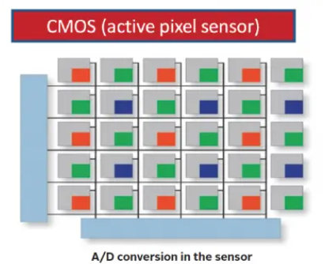
Sensores CMOS(complementary Metal-Oxide Semiconductor / Active pixel sensor)
En un sensor CMOS la conversión de la señal análoga se ejecuta en cada píxel en el mismo sensor. Correspondiendo con la línea activada, la señal se amplía a través del circuito de lectura, se minimiza el ruido, se digitaliza y finalmente se transmite en paralelo.
En el pasado los sensores CMOS solo eran capaces de usar Rolling shutter, es decir, iniciar y parar una fila de pieles a la vez, sin embargo en la actualidad se encuentran sensores CMOS como global shutter

Slide 12
CCD vs CMOS
Históricamente Los sensores CCD han sido los preferidos debido a la calidad de la imagen, ofrecía tradicionalmente mas rango dinámico y mayor resolución , pero en los últimos años los avances en los sensores CMOS a logrado igualar e inclusive superar los sensores CCD:
Se consigue una alta calidad de imagen con alta homogeneidad de píxeles
Mejor tratamiento al ruido ya que se hace en un ship especializado
Equipos en general mas grandes y costosos (se requiere ship extra)
Mejor rango dinámico (al ser menos sensible, tolera mucho mejor los extremos de luz.
Alta velocidad
Mas económicos
Una alta sensibilidad a la luz(Debido a que los amplificadores se encuentran en cada pixel)
Menor consumo de energía
En los últimos años, la tecnología CMOS ha mostrado claros avances en la calidad de imagen y ha logrado
Baja corriente negra(dark current)

Slide 13
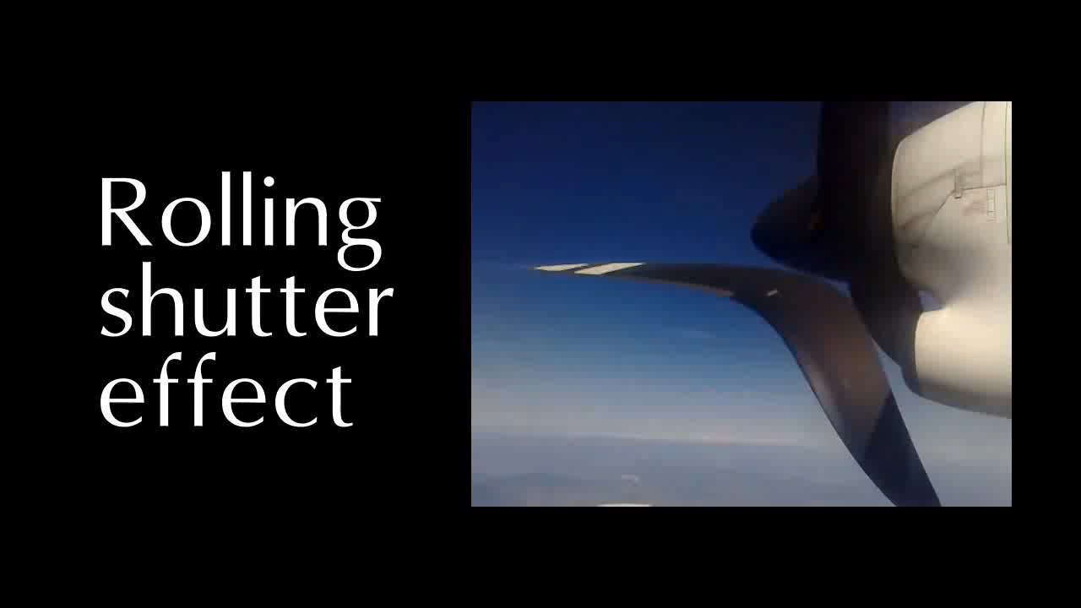

Slide 14
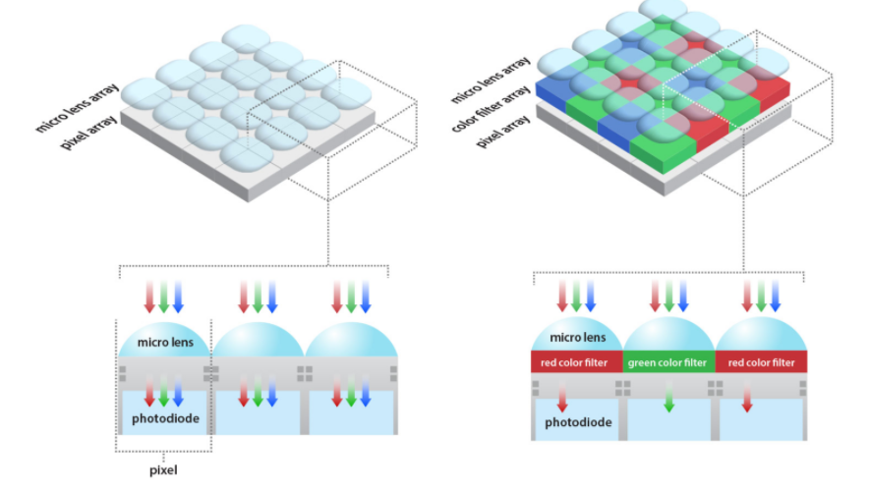
Sensores de Color y monocromáticos
Para sensores de imagen en el espectro visible hay dos tipos color y mono. Los sensores de color tienen una capa extra debajo de los micro-lentes que absorbe los colores no deseados, de esta manera cada pixel es sensible a un color especifico. En los sensores mono no hay dicho filtro, por lo que todos los pixeles son sensibles a todos los colores.

Slide 15
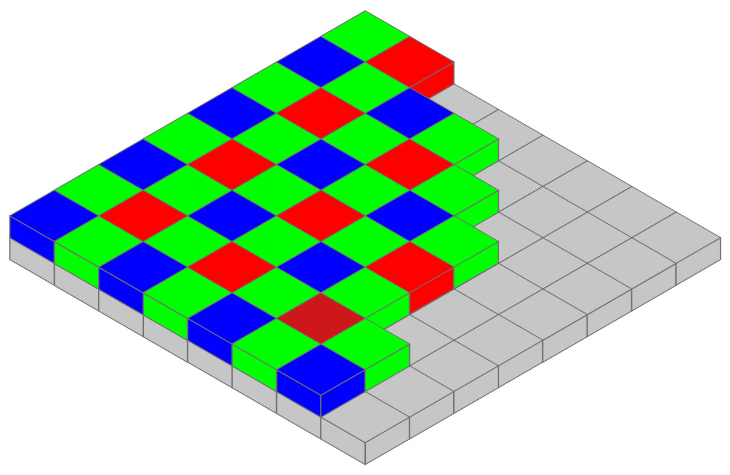
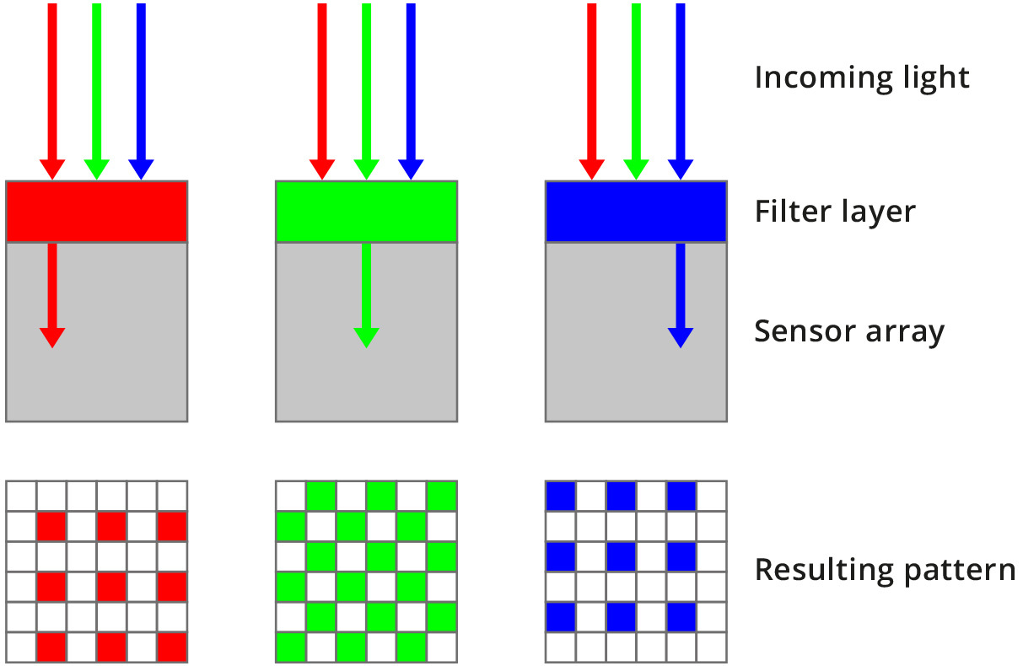
El filtro mas común que se utiliza es el filtro de Bayer
Que normalmente consiste en 50% de pixeles verdes
25% de rojo y 25% de azul, esto debido a que el ojo humano es mas sensible al verde que al rojo o azul

Slide 16
Es muy común que inexpertos suelan utilizar cámaras cromáticas en aplicaciones de visión artificial(por que se sienten mas cómodos), sin embargo como regla general las cámaras cromáticas se deben usar únicamente cuando la información de color es realmente importante.
una imagen monocromática tiene 8 bits de profundidad , en cambio en una imagen cromática cada canal tiene 8 bits , por ende se debe procesar el triple de datos, resultando en un mayor tiempo de procesamiento y consecuentemente una menor tasa de captura
En un sensor de cámara la presencia del filtro de Bayes deriva en una menor resolución del sistema , por ende cuando se requiere mayor resolución se opta normalmente por cámaras monocromáticas.

Slide 17
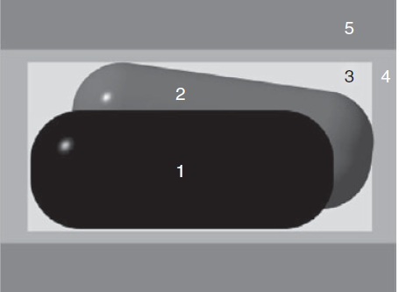
Campo de visión(FOV-Field of view)
El campo de visión es determinado por:
el tamaño máximo del objeto a inspeccionar
la máxima variación en traslación y rotación.
Un margen de tolerancia, necesario para inspeccionar bordes o simplemente mantenimiento e instalación.
La proporción de la cámara (usualmente 4:3)
La etiqueta 1 da información acerca del tamaño de la pieza , la etiqueta 2 nos dice el máximo desplazamiento y Angulo que sufre el objeto, el cuadrado 3 es el espacio en donde se puede mover el objeto. El cuadrado 4 es el margen de tolerancia (es el FOV deseado Sin embargo luego de hacer la adaptación de la proporción del sensor (4:3 ) se obtiene el FOV del cuadrado 5.
FOV = Max tamaño+ tolerancia de posición + margen
+ adaptación a la proporción del sensor

Slide 18
Resolución:
Al hablar de resolución se debe hacer las siguientes distinciones:
Resolución del sensor de cámara: Es el numero de filas y columnas que una cámara provee y es medido en pixeles. Por ejemplo : 640 x 480
Resolución espacial: Esta relacionado con el mapeo de objetos del mundo real a el sensor. Se mide normalmente en mm/pixel y depende de la resolución de la cámara y el campo de visión

Slide 19
Precisión de medición: Es el performance general del sistema, es la mínima característica que puede ser medida y dependiendo del algoritmo puede ser diferente a la resolución espacial . En el procesamiento de la imagen el contraste de la característica y el algoritmo deciden que tan medible es una característica, si el contraste de un pequeño defecto es pequeño entonces un único pixel puede no ser suficiente para detectarlo, se pueden necesitar entonces 4-5 pixeles . Por otro lado algoritmos afectan la precisión
Algoritmo | Precisión en el pixel
Detección de bordes | 1/3
Blob(objetos binarios) | 3
Emparejamiento de patrones | 1
De esta manera la resolución espacial que es necesaria para realizar una medición precisa depende de el contraste de la característica y del algoritmo a utilizar

Slide 20
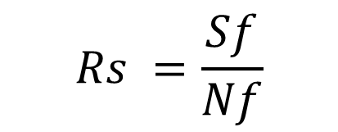
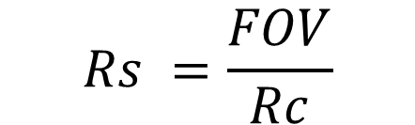
Calculo de resolución
El tamaño de la mínima característica a analizar y el numero de pixeles necesarios para mapear esta característica son cruciales:
$$Rs =\frac{FOV}{Rc}$$
Donde Rs es la resolución espacial(mm/pixel) , Rc es la resolución de la cámara(pixel) y FOV es el campo de visión (mm)
Ahora la resolución espacial se define como :
$$Rs =\frac{Sf}{Nf}$$
Donde Sf es el tamaño mínimo de la característica(mm), y Nf es el numero de pixeles para mapear dicha característica(pixel)

Slide 21
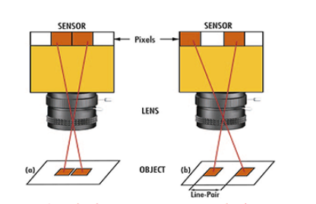
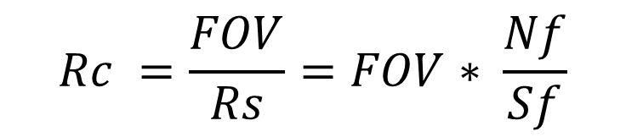
De esta manera, si el FOV es conocido, es puede calcular la resolución de la cámara con la ecuación:
$$Rc =\frac{FOV}{Rs}=FOV∗ \frac{Nf}{Sf}$$
Este calculo se debe realizar en ambas direcciones (horizontal y vertical)
Por experiencia Nf suele elegirse entre 3-5 pero como se menciono anteriormente depende de otros fenómenos.

Slide 22
Ejercicio :
Se desea inspeccionar en un campo de visión de 0.5 metros cuadrados defectos de un tamaño de 1mm de ancho. ¿Cual debería ser la resolución de la cámara necesario para realizar una inspección correcta?

Slide 23
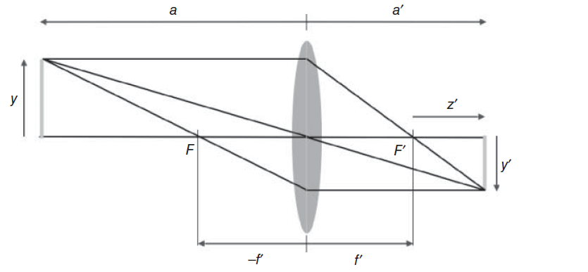
Diseño de lentes
Ahora que se conoce la resolución y el FOV se puede proceder a calcular el lente necesario:
Un parámetro importante al elegir los lentes es la distancia de trabajo. En general una mayor distancia ofrece una mejor calidad de la imagen. La distancia se utiliza para calcular la distancia focal:

Slide 24
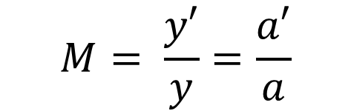
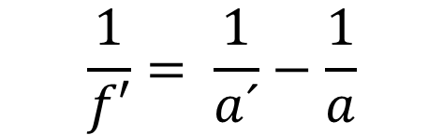
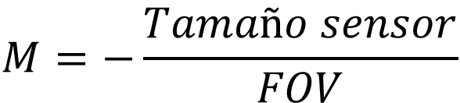
$$\frac{1}{f′}= \frac{1}{a´}−\frac{1}{a}$$
Un objeto real de tamaño Y es mapeado por el lente a la imagen del objeto de tamaño Y’ , la distancia de trabajo a < 0 es función de f’ > 0 y la distancia a´> 0 entre el el lente y la imagen
$$M= \frac{y′}{y}=\frac{a′}{a}$$
La magnificación viene dada por:
Considerando que el campo de visión es mapeado a el tamaño del sensor, la magnificación puede ser evaluada también como :
$$M=−\frac{Tamaño sensor}{FOV}$$

Slide 25
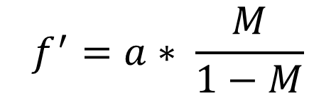
$$f^{′}=a∗ \frac{M}{1−M}$$
De esta manera se obtiene :
Así para calcular la distancia focal es necesario contemplar la distancia de trabajo y la magnificación. Y eligiendo una apropiada distancia de trabajo se pueden utilizar lentes estándares que normalmente tienen distancia focal de 8,16,25,35,50 mm

Slide 26

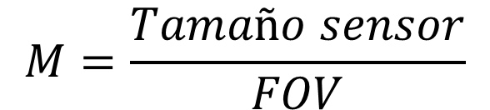




Teniendo en cuenta que la distancia del objeto a el foco es mucho mayor (en el orden de m o cm) que la distancia de la imagen a el foco, entonces se puede realizar la aproximación :
$$M= \frac{y′}{y}=\frac{a′}{a}$$
$${si a}^{′}≅f$$
$$a^{′}=Ma$$
$$f=Ma$$
$$M=\frac{Tamaño sensor}{FOV}$$
Y sabiendo que
Se obtiene la ecuación mas comúnmente utilizada:
$$f=\frac{tamaño sensor ∗distancia de trabajo}{FOV}$$

Slide 27
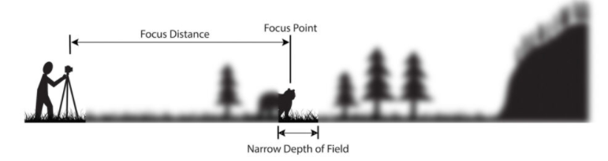
Profundidad de campo- Depth of field
profundidad de campo es la distancia entre el punto mínimo y máximo en donde la imagen se encuentra enfocada . El numero F (F/#) es también llamado como la configuración de la apertura del lente y ayuda a determinar la profundidad de campo, El numero f es la distancia focal dividida por el diámetro del lente.

Slide 28
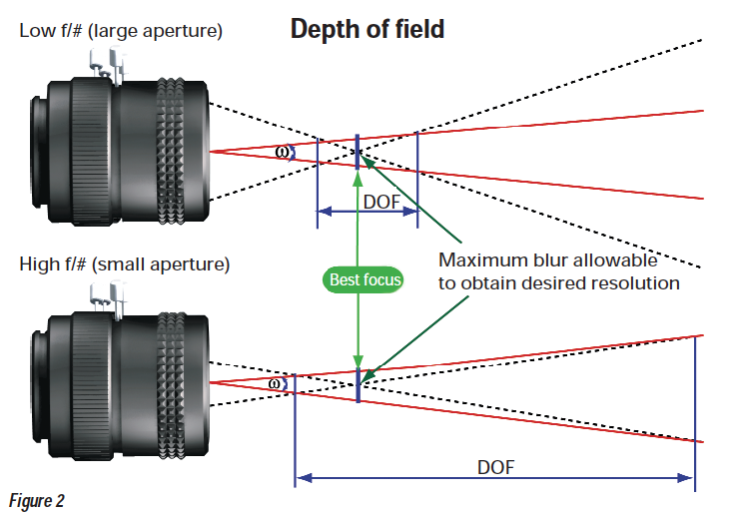
A medida que F/# es aumentada, significa que el diámetro de apertura disminuye y el lente recolecta menos luz provocando que aumente la profundidad de campo

Slide 29
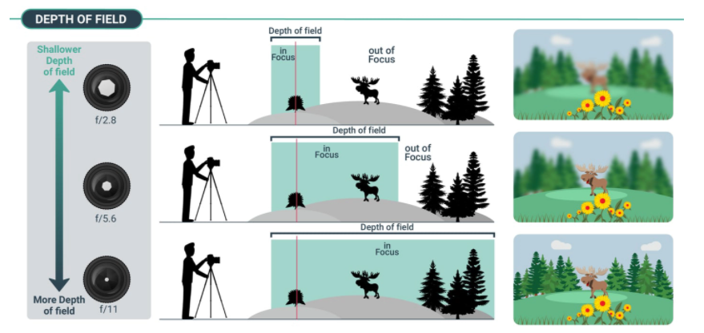

Slide 30
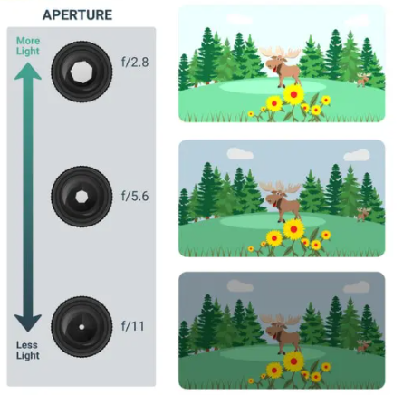
Modificar la apertura tiene consecuencias importantes en la cantidad de luz que recibe el sensor, a mayor f/# se obtiene menor apertura y menos luz va a interactuar con el lente. Por ende se va a obtener una imagen con una profundidad de campo bastante amplia pero oscura.

Slide 31
Tiempo de exposición o velocidad de disparo
Para compensar la oscuridad obtenida al disminuir la apertura, se puede aumentar el tiempo de exposición de la captura de la imagen. El tiempo de exposición es el tiempo a la cual un sensor esta expuesto a la luz ósea el tiempo que demora en tomar una foto(se mide en segundos).
Basado en ellos un tiempo de exposición corto tiene lugar a imágenes oscuras y un tiempo de exposición largo da lugar a imágenes sobreexpuestas
Se debe tener en cuenta que cuando el objeto esta en movimiento el tiempo de exposición se vuelve un factor bastante importante puesto que la imagen puede quedar movida.

Slide 32
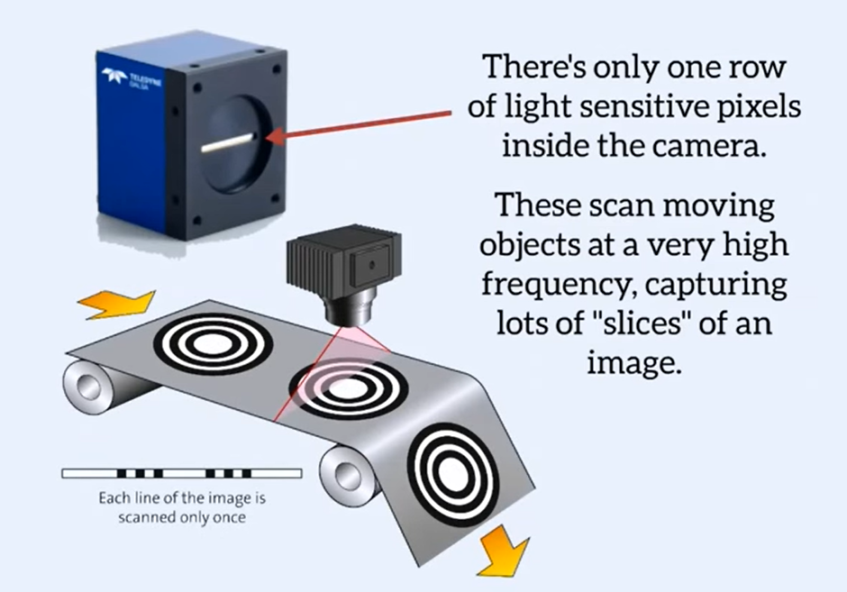
Cámaras lineales
Hasta ahora hemos analizado el sensor de cámara como una matriz con ancho x alto, es decir sensores de área, sin embargo en algunos casos puede resultar mas conveniente utilizar sensores lineares, los cuales se caracterizan por únicamente tener una fila de pixeles y puede capturar una imagen “infinita” en la dirección de escaneo

Slide 33
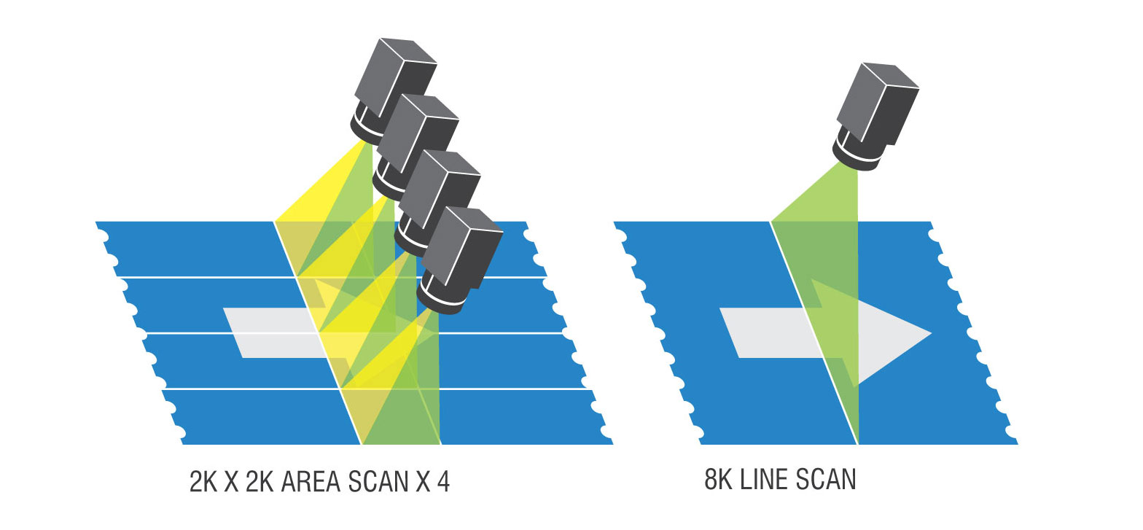
Las cámaras lineales ofrecen mayores resoluciones en la dirección del sensor y en la dirección de escaneo donde la resolución es definida por la tasa de escaneo y se puede obtener una imagen continua únicamente iluminando una pequeña porción de la escena. Es altamente utilizado para aplicaciones de inspección de alta velocidad, inspección de papel , aluminio, acero o vidrio y también puede inspeccionar objetos redondos sin distorsión de perspectiva. objetos que presentan patrones repetitivos o buscar defectos en una superficie.
Una sola cámara lineal puede realizar el trabajo de varias cámaras de área, disminuyendo precios y ajustes de adquisición y coordinación.

